Slide 1
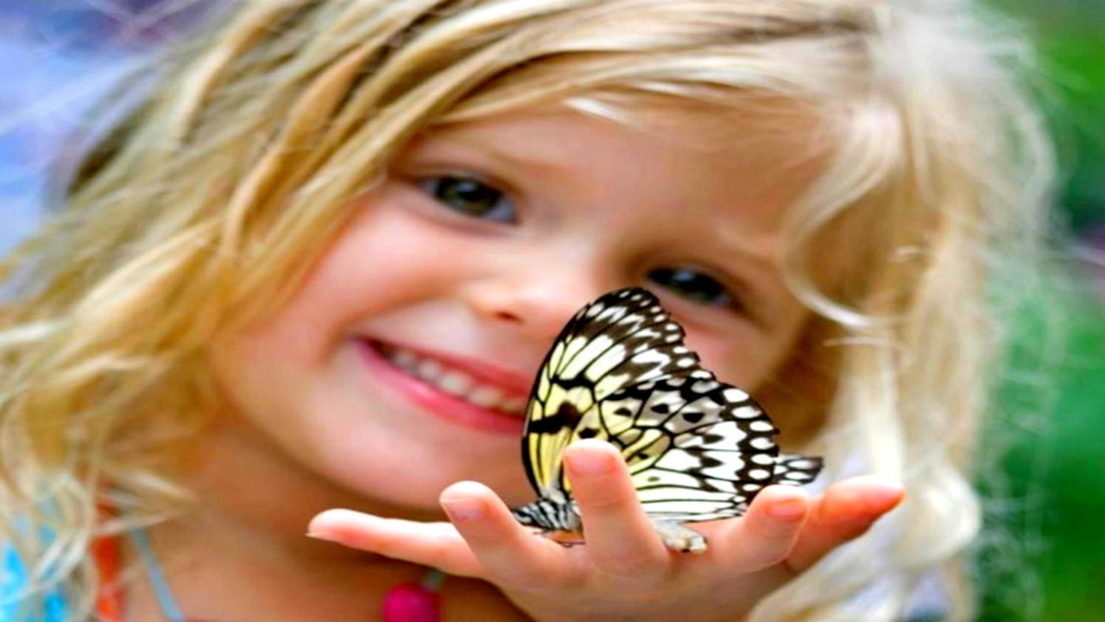

FORMA-TAÇÃO:
DoroteiaGomes
A LIÇÃO
DA
BORBOLETA

Slide 2
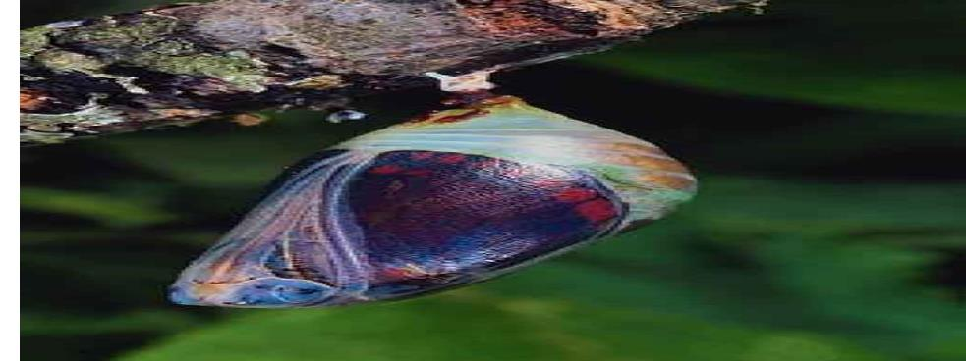

Um dia, uma pequena abertura apareceu num casulo Um homem sentou-se e observou-a por várias horas.
A borboleta esforçava-se para fazer o seu corpo passar através daquele pequeno buraco.

Slide 3
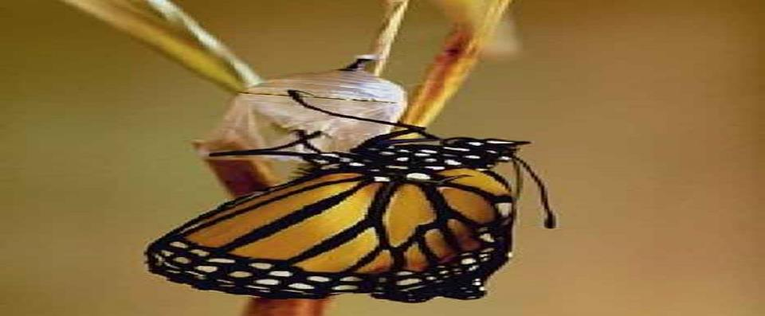
Então pareceu que ela tinha parado de fazer qualquer progresso.
Parecia que ela tinha ido o mais longe que podia, e não conseguia mais...

Slide 4



Então o homem decidiu ajudar a borboleta. Ele pegou numa tesoura, cortou o resto do casulo e a borboleta saiu facilmente...

Slide 5


Mas o seu corpo estava murcho, era pequeno e tinha as asas amassadas
O homem continuou a observar a borboleta, na esperança que ela esticasse as asas e levantasse vôo.

Slide 6
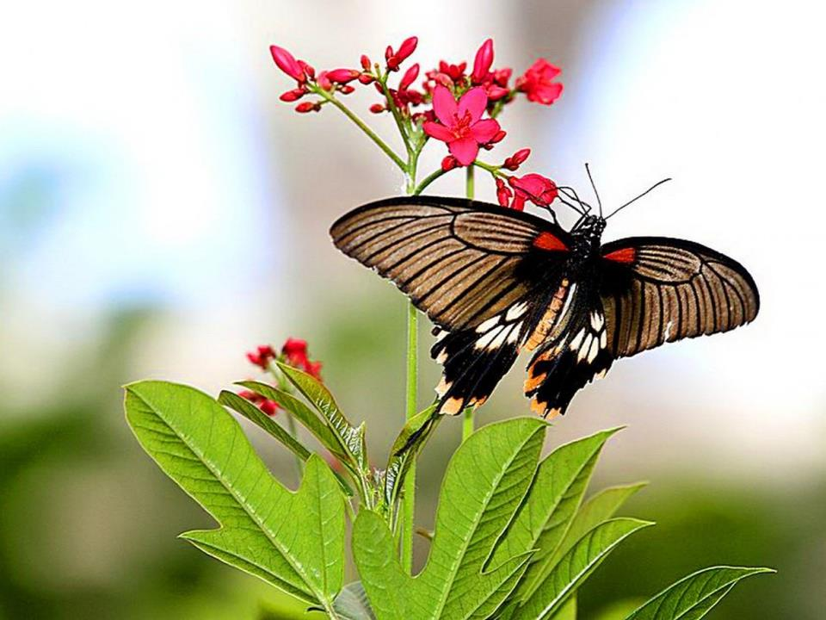
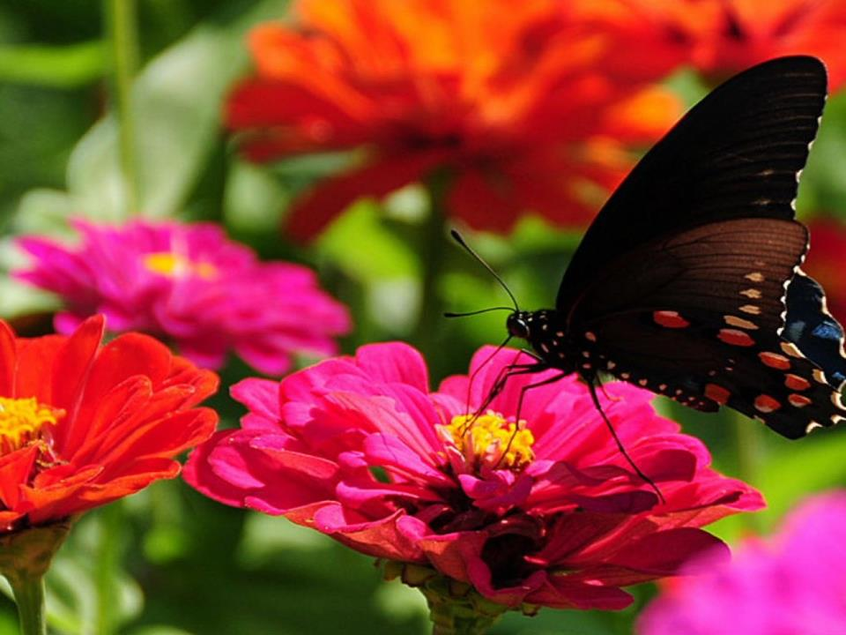
Mas nada aconteceu... A borboleta passou o resto da sua vida com o corpo murcho e as asas encolhidas, nunca foi capaz de voar. O homem , na sua gentileza e vontade de ajuda-la, não compreendeu que era o aperto do casulo que fazia com que a borboleta se esforçasse e assim se fortalecesse para passar por meio da pequenina abertura.

Slide 7

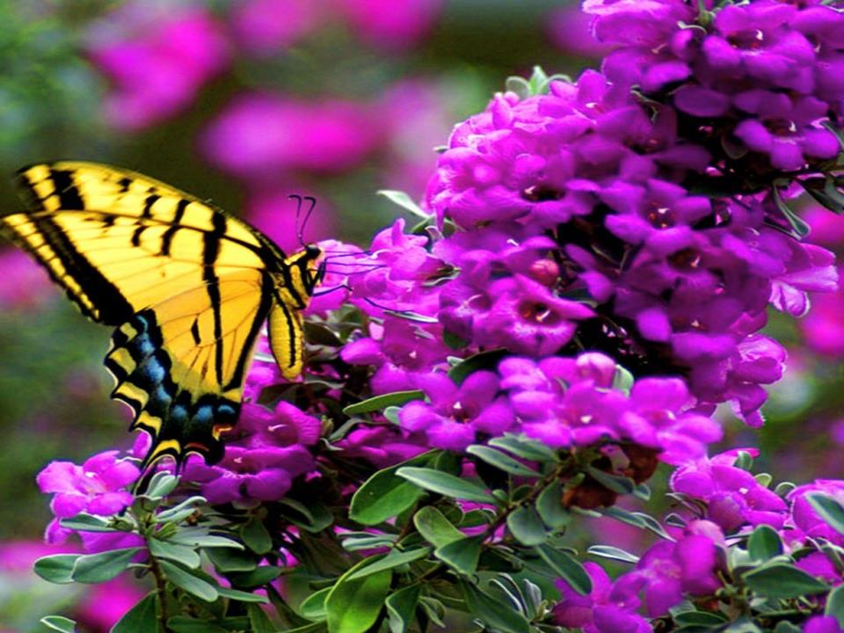

Esta é a forma que Deus utiliza para fazer com que o fluído do corpo da borboleta chegue as suas asas, deixando-as fortes e resistentes e bastante para que possa livrar-se do casulo e voar.

Slide 8


Algumas vezes, o empenho é justamente o que precisamos
em nossa vida! Se Deus nos permitisse passar pela vida
sem qualquer obstáculo, nos deixaria INACABADOS.
Não iriamos ser tão fortes como somos para suportar os
momentos difíceis. Nunca poderíamos voar.

Slide 9
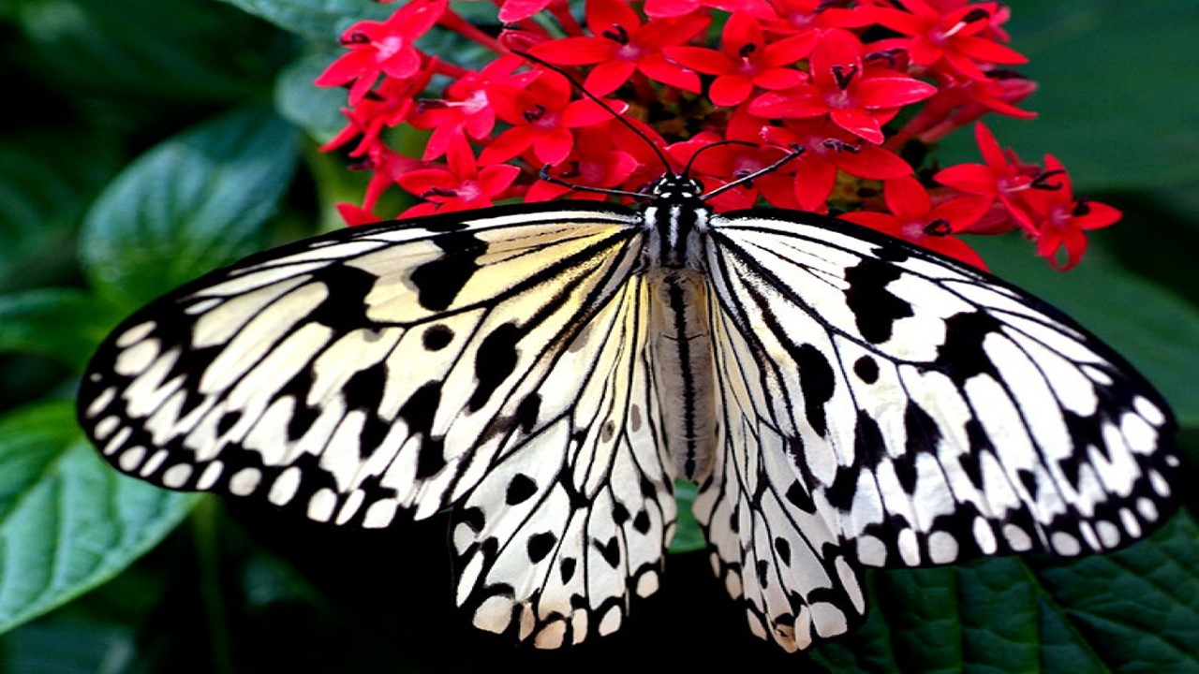
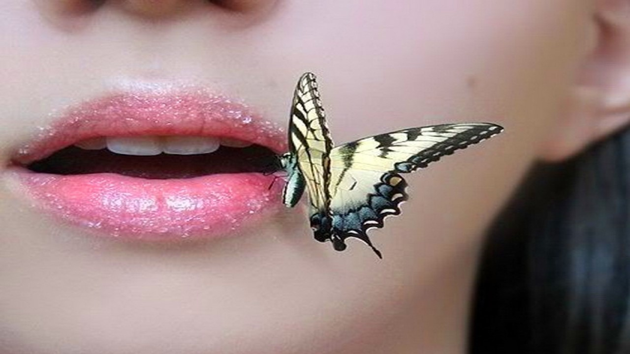

Queridos amigos pais, amigas mães, avós, avôs, mestres e chefes em geral. Reflitam sobre esta lição para a sua vida e para a vida dos que dependem de você, para prosseguir sua vida com sucesso.
Ao ler este texto, me interessei em saber mais sobre a vida das borboletas, encontrei um artigo interessante sobre a borboleta MONARCA que diz assim:
Diferentemente da maioria dos insetos das regiões temperadas, as borboletas-monarcas não conseguem sobreviver por períodos extensos sob temperaturas muito frias. Portanto, as monarcas da América do Norte voam para o sul para passar o inverno em locais de recolhimento. Na primavera, essas monarcas que sobreviveram ao inverno voam para o norte rumo a sua área de reprodução. A monarca é a única a fazer uma migração bidirecional tão longa, chegando a voar até 4.830 Km no outono para chegar ao destino onde passará o inverno (Urquhart e Urquhart, 1978).

Slide 10

Texto: Lição da Borboleta.
Autor: Desconheço.
Formatação: Dorotéia Gomes.
www.sergrasan.com/doroteiagomesslides
www.doroteiagomes.recantodasletras.com.br
doroteiagomes06@gmail.com

